Slide 1



UBND QUẬN LONG BIÊN
TRƯỜNG MẦM NON GIANG BIÊN
KHÁM PHÁ KHOA HỌC
Đề tài: Tìm hiểu một số phương tiện giao thông đường bộ
Đối tượng: 3 – 4 tuổi
Giáo viên: Lê Thị Liên

Slide 2


III. TIẾN HÀNH
1. Ổn định tổ chức

Slide 3

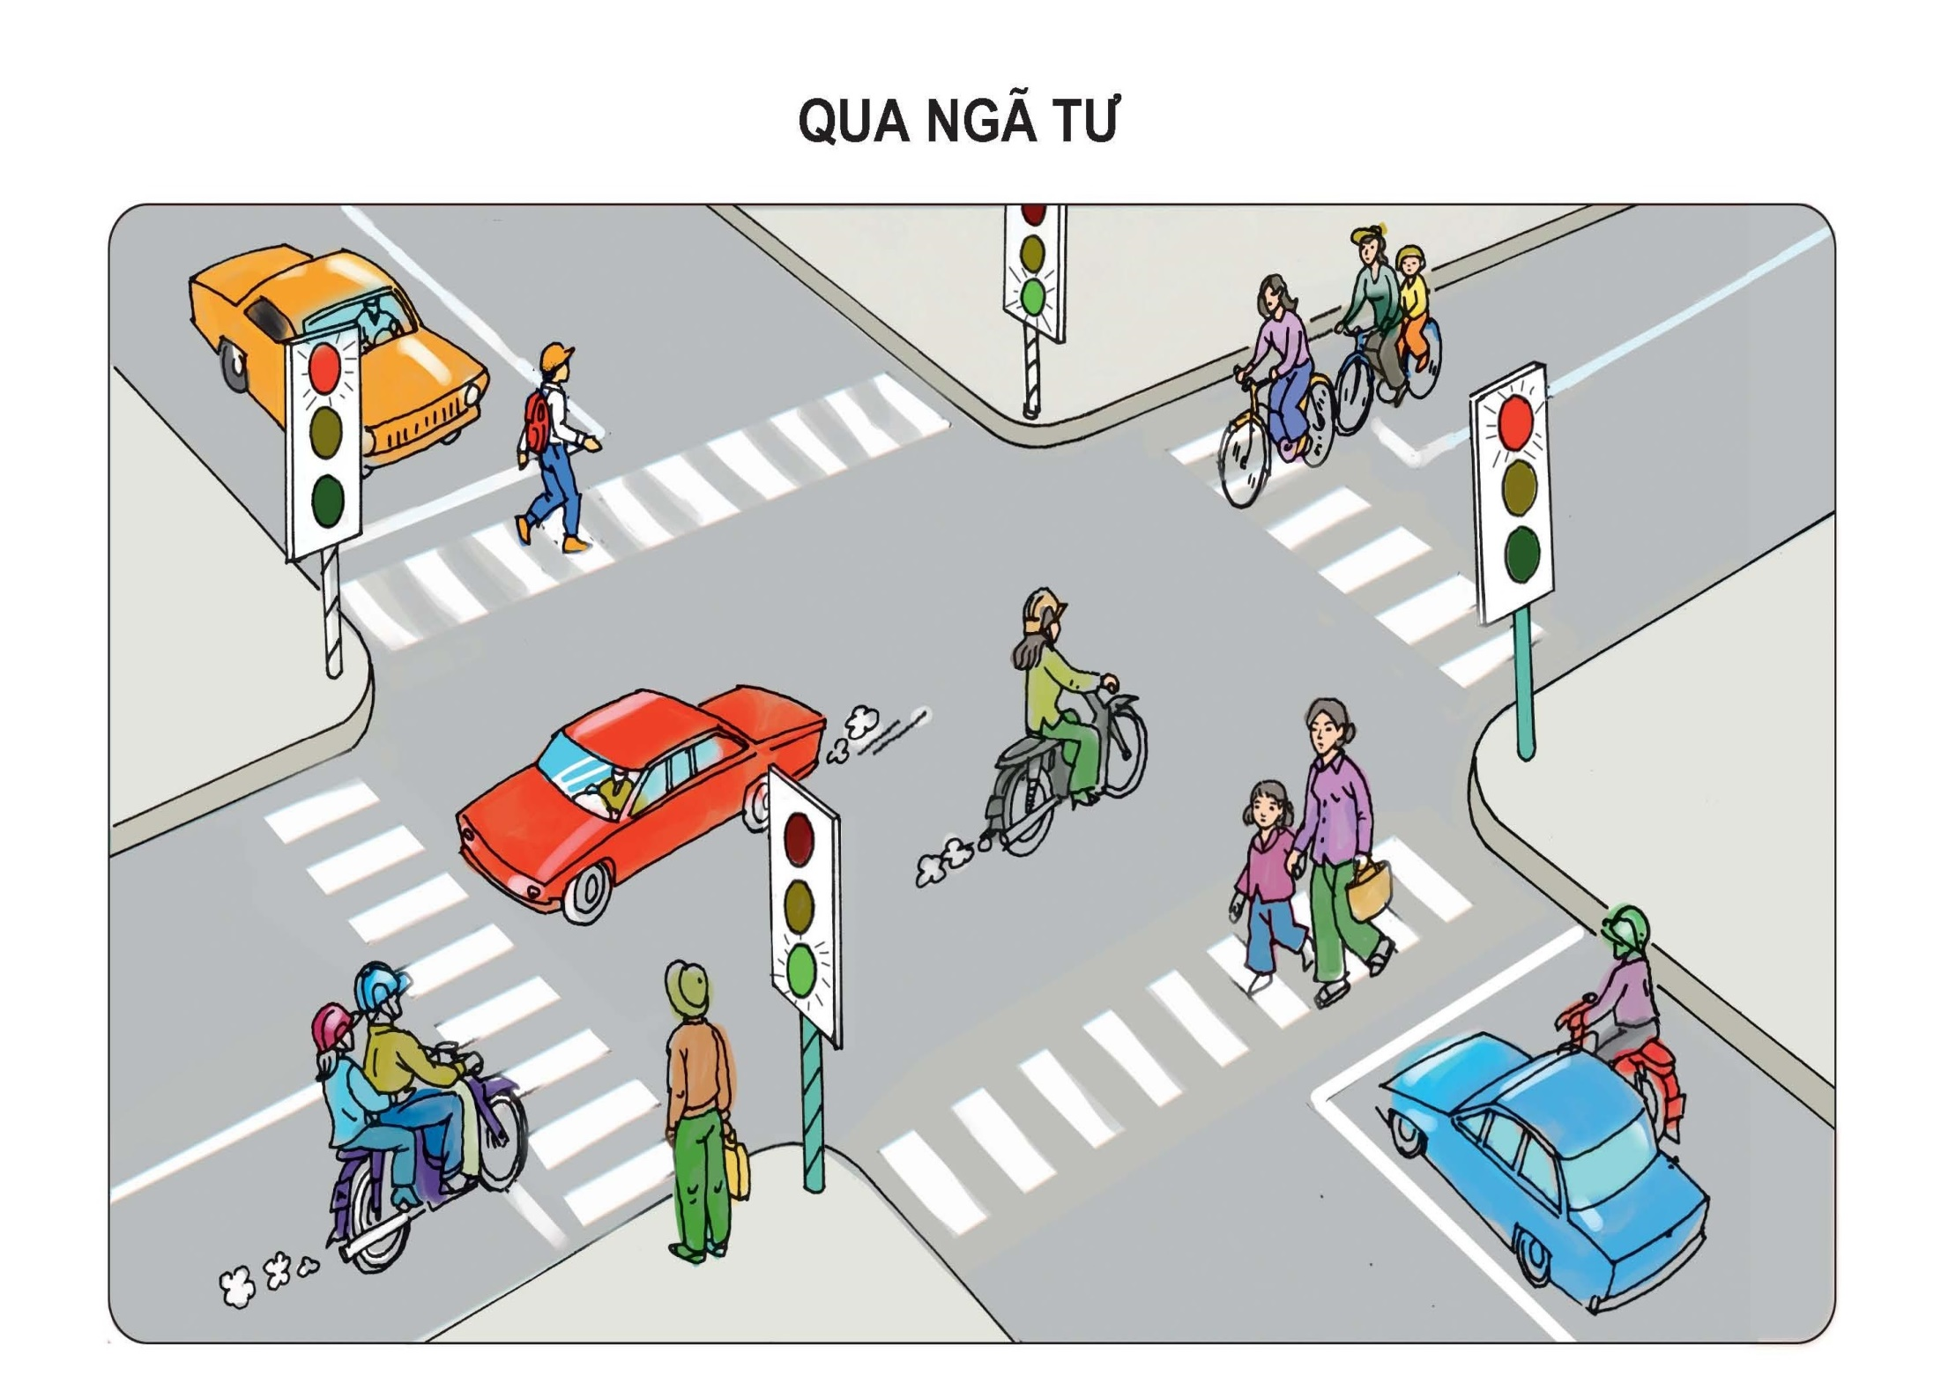

Em đi qua ngã tư đường phố

Slide 4
2. Phương pháp tổ chức

Slide 5


NHÓM 1:
TÌM HIỂU VỀ
XE ĐẠP
NHÓM 2:
TÌM HIỂU VỀ XE MÁY
HOẠT ĐỘNG NHÓM

Slide 6
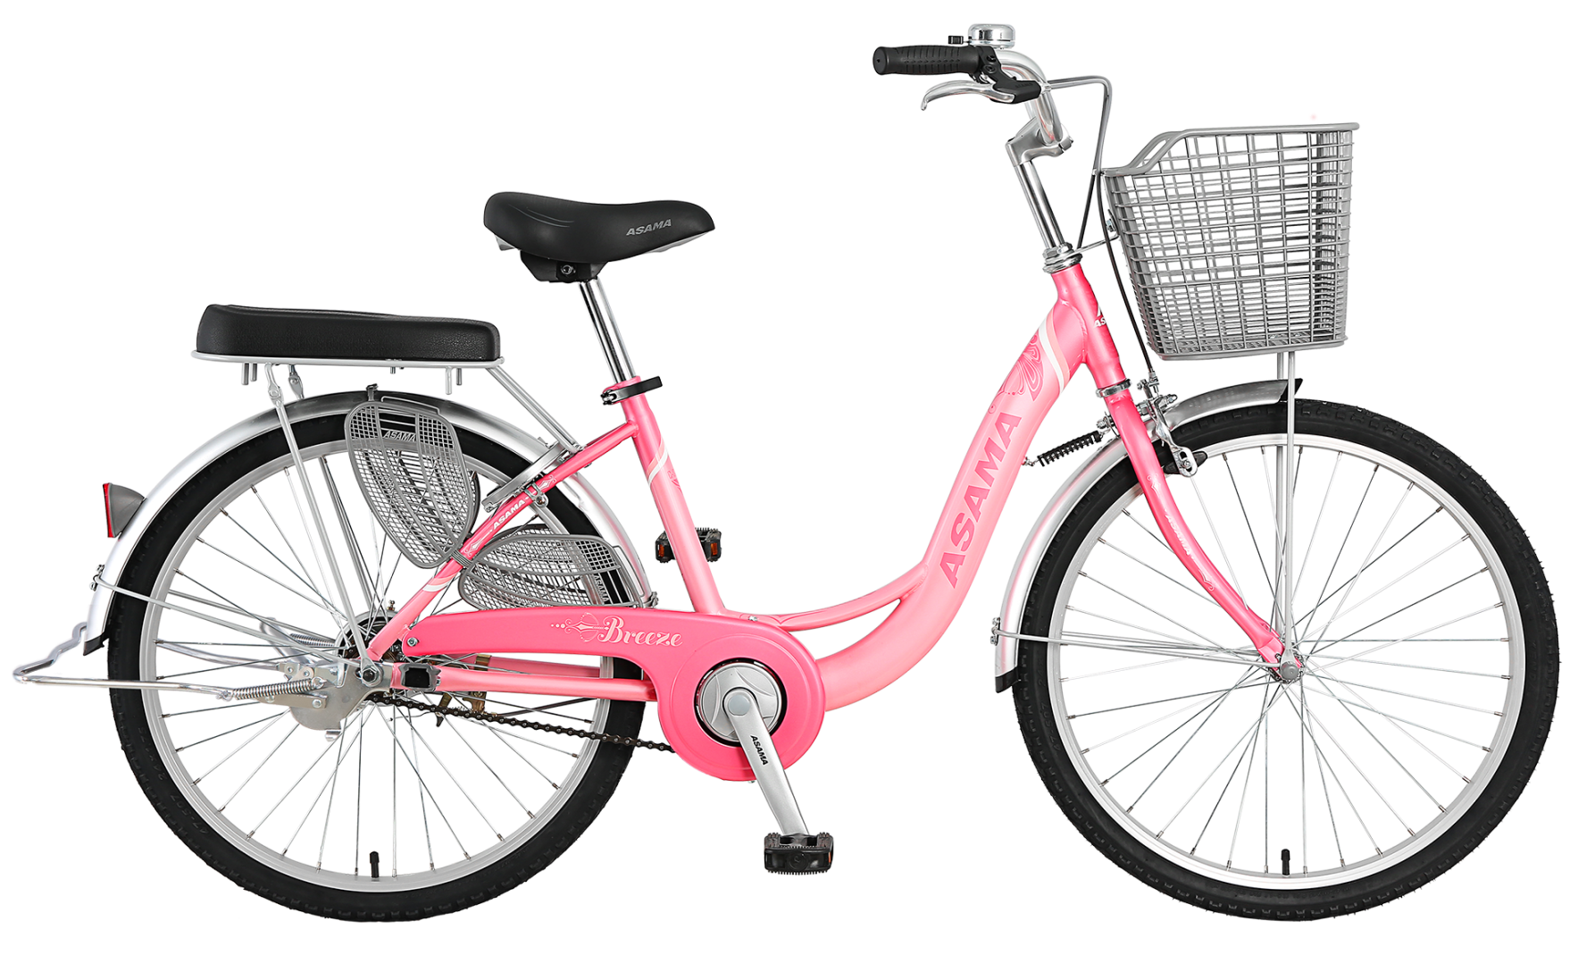
Một số PTGT đường bộ: Xe đạp
Tay lái
Giỏ xe
Yên xe
Chân chống
Bánh xe
Bàn đạp

Slide 7
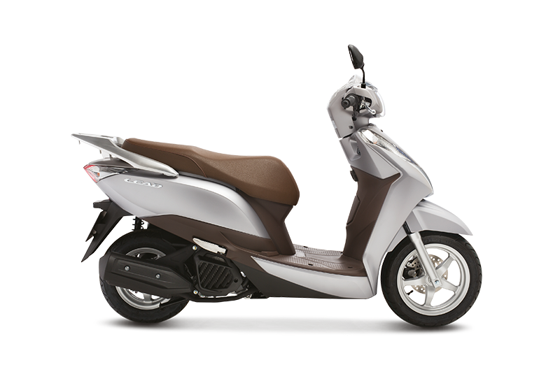
Xe máy
Gương chiếu hậu
Yên xe
Đèn pha
Đèn hậu
Bánh xe
Ống pô

Slide 8
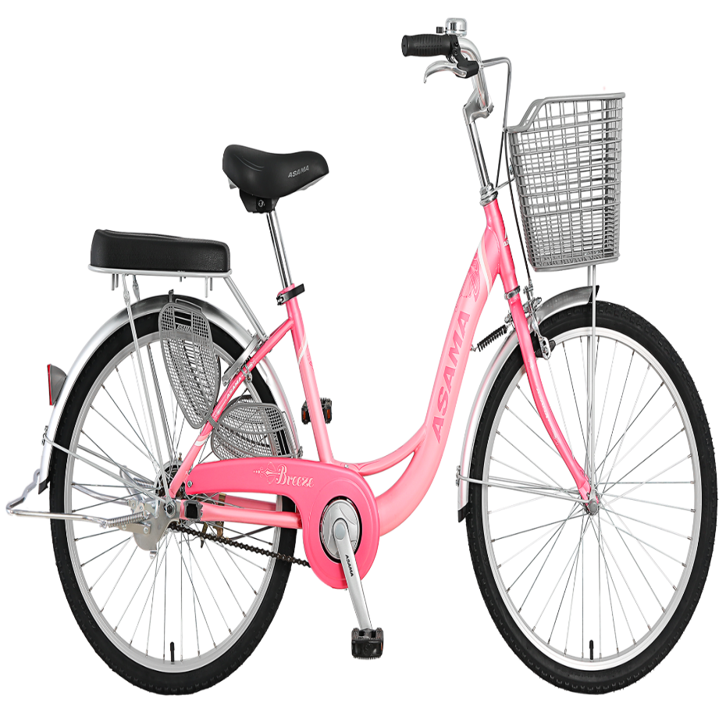
So sánh

Slide 9
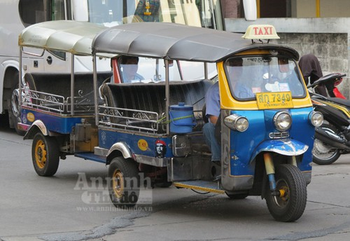
Xe lam
Mở rộng

Slide 10
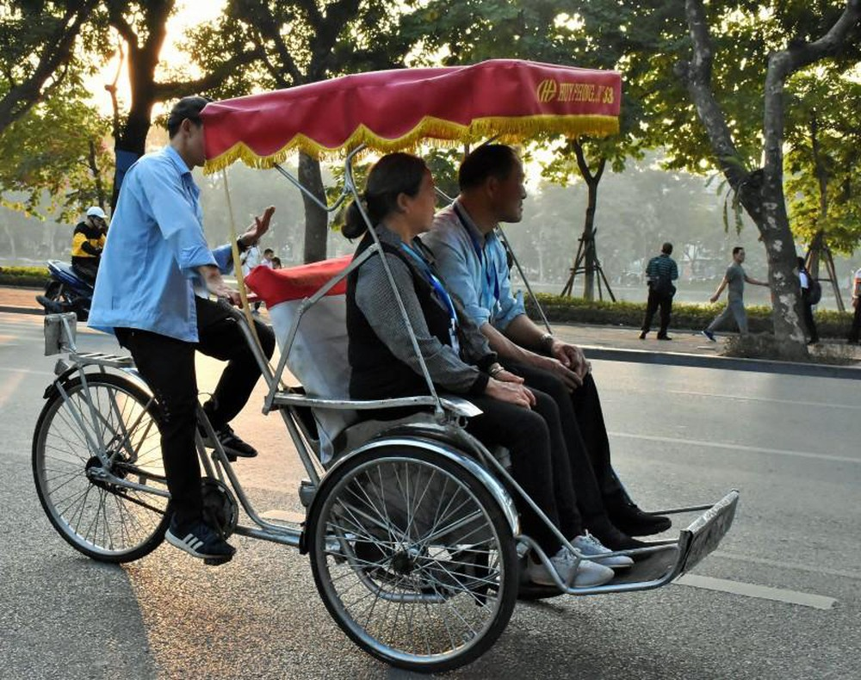
Xe xích lô

Slide 11
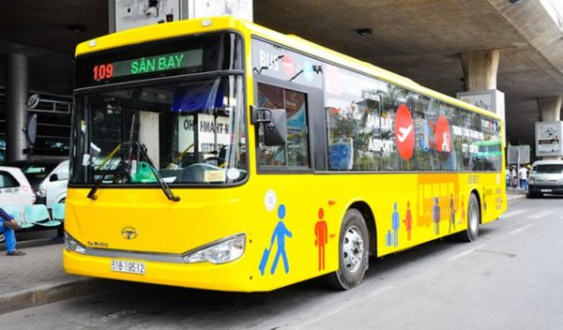
Xe buýt

Slide 12
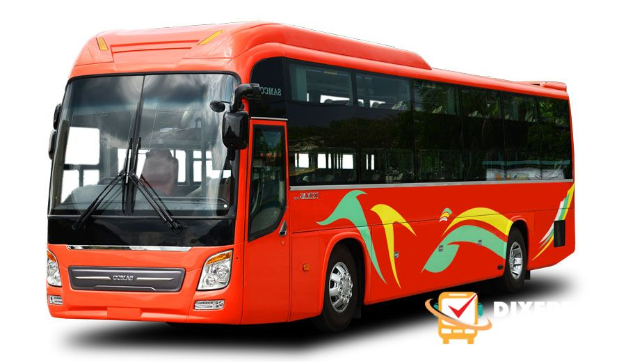
Xe khách

Slide 13
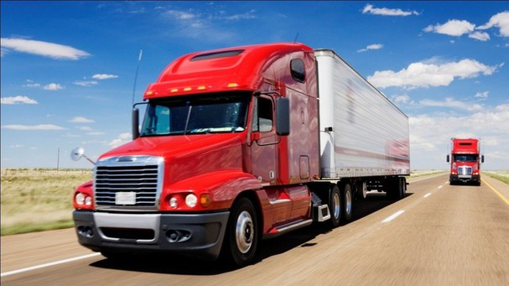
Xe Container

Slide 14

Trò chơi 1:
“Ai nhanh nhất”
Cách chơi: Cô chia lớp thành 2 đội. Nhiệm vụ của các đội là lắng nghe cô đọc câu đố rồi lắc sắc xô để giành quyền trả lời. Đội nào trả lời được nhiều đáp án chính xác hơn sẽ giành chiến thắng.

Slide 15

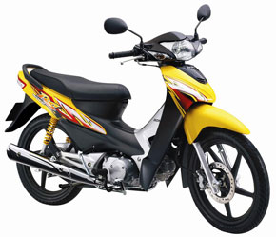





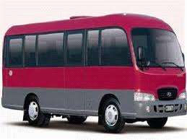
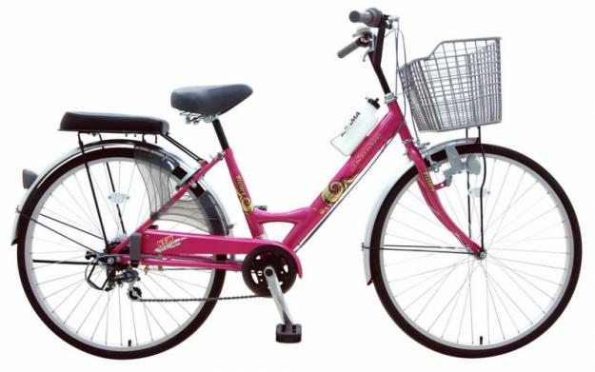
5
4
1
3
2
0
2
4
0
5
3
1
1
4
3
0
2
5
1
5
2
0
4
3

Slide 16
Câu đố:
Xe 2 bánh/ Chạy bon bon/ Máy nổ giòn/ Kêu bình bịch?
Xe 4 bánh/ Chạy bon bon/ Kêu bíp bíp?
Xe 3 bánh/ Chở khách, chở ng/ Bác tài phải đạp?
Xe gì 2 bánh/ Đạp chạy bon bon/ Chuông kêu kính kong/ Đứng yên thì đổ?

Slide 17

Trò chơi 2
“Đội nào khéo nhất”
Cách chơi: Cô chia trẻ làm 2 đội, nhiệm vụ của các đội là lên tìm các PTGT đường bộ và đưa chúng về đúng nơi hoạt động của nó. Kết thúc bản nhạc, đội nào đưa được đúng nhiều phương tiện hơn sẽ giành chiến thắng.

Slide 18




Buổi học kết thúc.
Chúc các bé chăm ngoan.

